Slide 1
Documentação de Software
Prof. Dr. Sandro Bezerra
srbo@ufpa.br
2024

Slide 2
Definição
Documentação de software consiste de texto escrito ou ilustração que acompanha software de computador
Explica como o software funciona ou como utilizá-lo e pode possuir diferentes significados para pessoas em diferentes papeis
(Wikipedia em inglês, 2016)

Slide 3
Documentação de Software
Grande diversidade de documentos podem ser produzidos no processo de software
Em geral, conhecidos como Artefatos de Software
Não existe uma lista obrigatória ou universal de documentos a serem produzidos
  Depende do contexto, do tipo de aplicação, do cliente, etc...
Documentos
  Descrição dos elementos técnicos do software
  Úteis para manutenção futura do software
  Guiam a programação do sistema.

Slide 4
Documentação de Software
Tipos de documentos de software incluem
  Gerenciais
    Usados para planejamento e monitoramento do projeto
  Requisitos
    Identificam atributos, capacidades, características e qualidades de um sistema. Consiste na fundação para o qual ele será ou foi implementado
  Técnica
    Visão geral do software e sua arquitetura
    Inclui as relações com um ambiente e os princípios de construção que serão usados no projeto dos componentes de software
    Documentação de código-fonte, interfaces e APIs
    Documentação dos testes
  Usuário final
    Manuais para os usuários finais, administradores e pessoal de suporte
  Marketing
    Como comercializar o produto e analisar a demanda de mercado

Slide 5
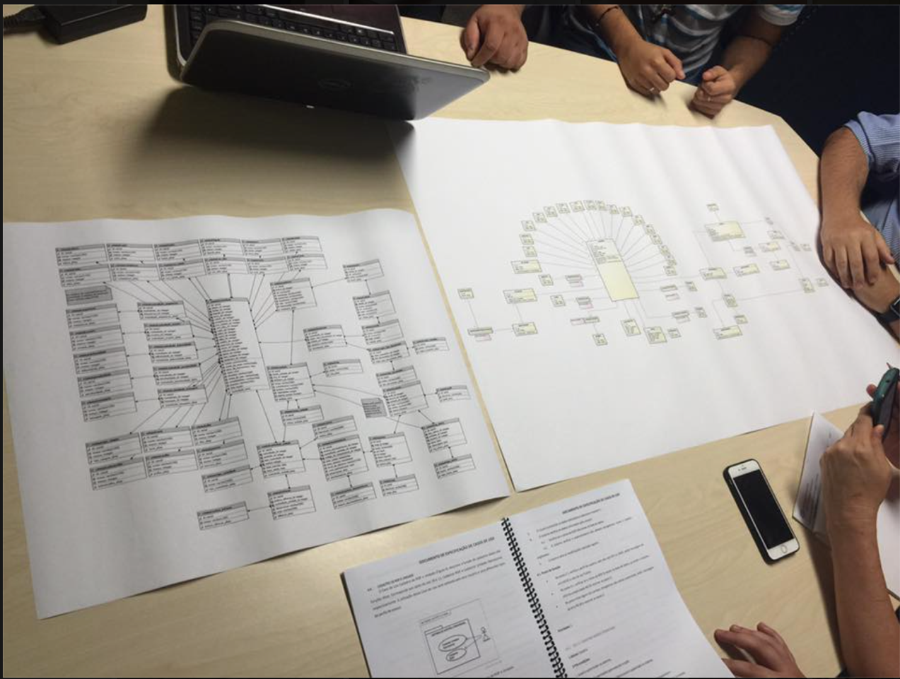
Documentação técnica que descreve o arquitetura e o banco de dados do software
*
Documentação técnica dos requisitos atendidos pelo software

Slide 6
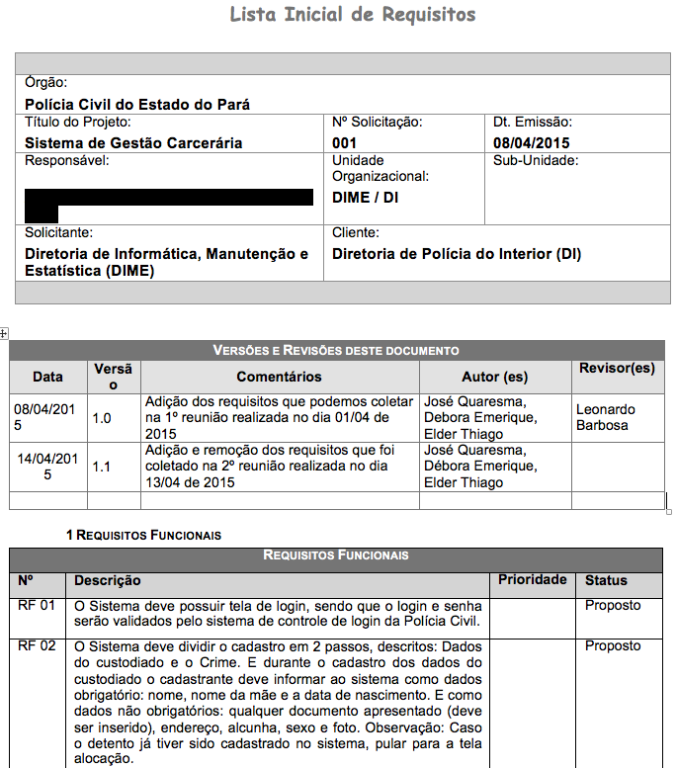
Documentação de Requisitos
Nome do
artefato
Identificação do
projeto
Controle de
Alterações no
Documento
Descrição dos
Requisitos do
software

Slide 7
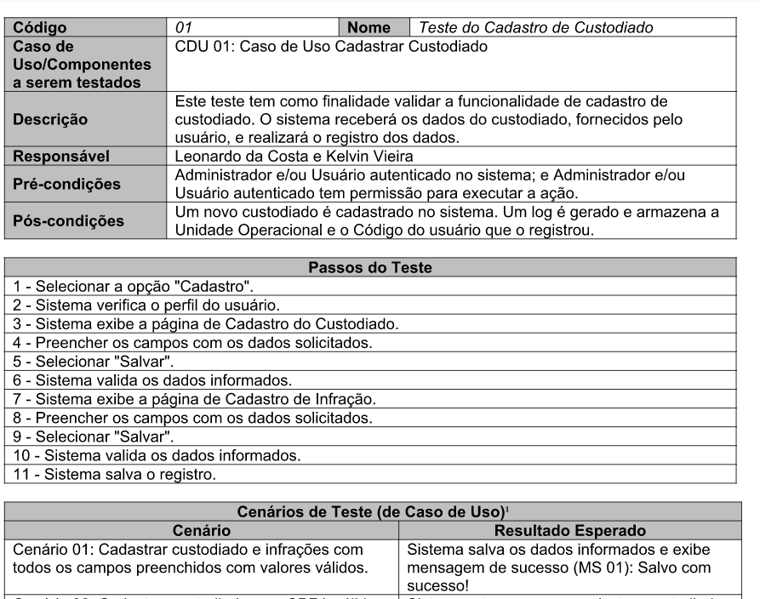
Documentação Técnica de Software
Plano de
Teste
Engenharia de Software
*

Slide 8
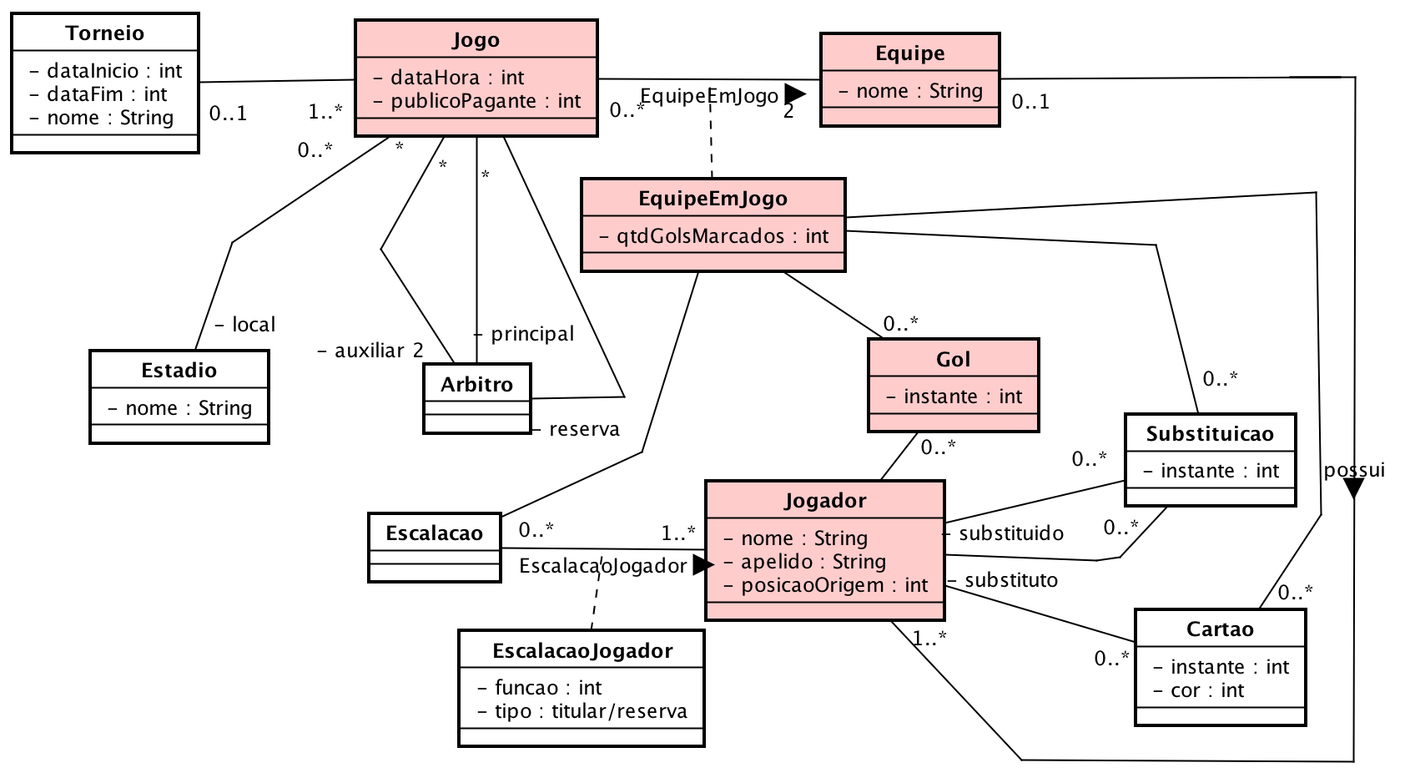
Documentação Técnica de Software

Slide 9
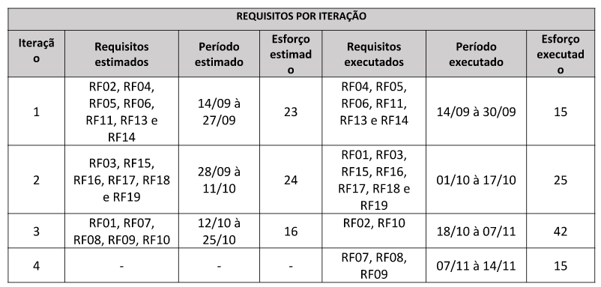
Documentação Gerencial
Documento que descreve como foi a produtividade da equipe no desempenho
das tarefas
Em horas de trabalho

Slide 10
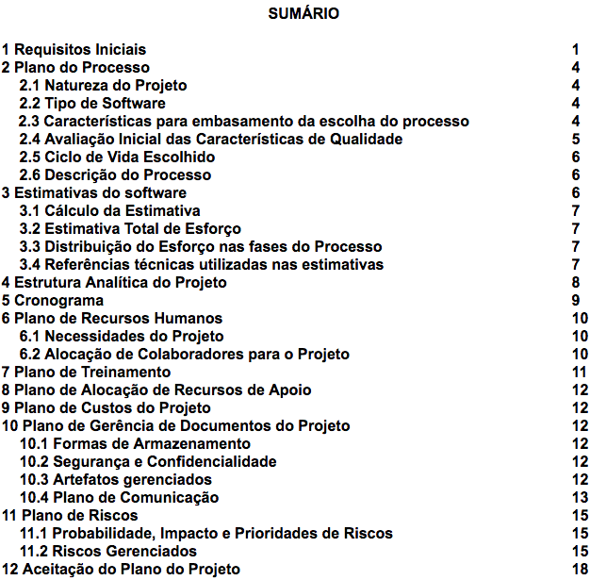
Documentação Gerencial
Plano de Projeto
Ilustrados nos próximos slides
Engenharia de Software
*

Slide 11
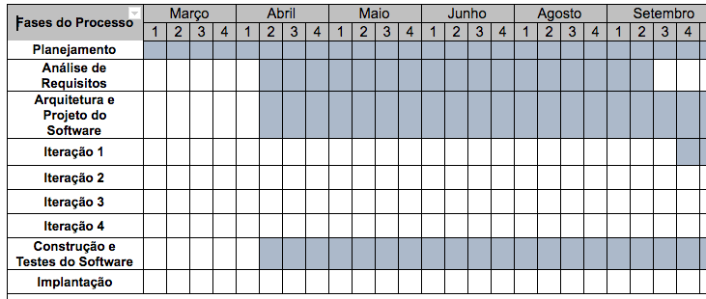
Documentação Gerencial de Software
Cronograma

Slide 12
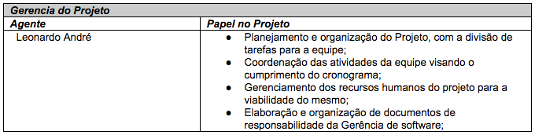
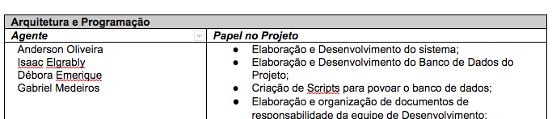
Documentação Gerencial de Software

Slide 13
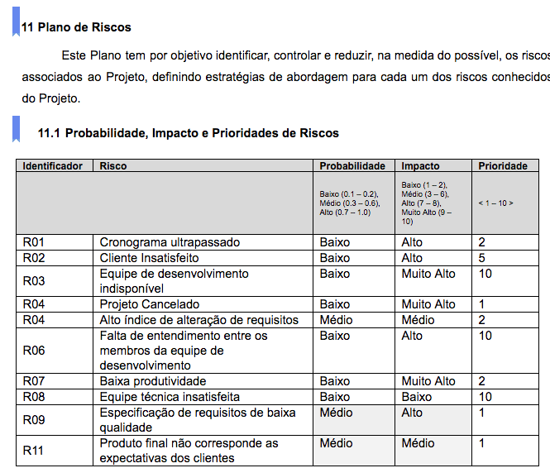

Slide 14
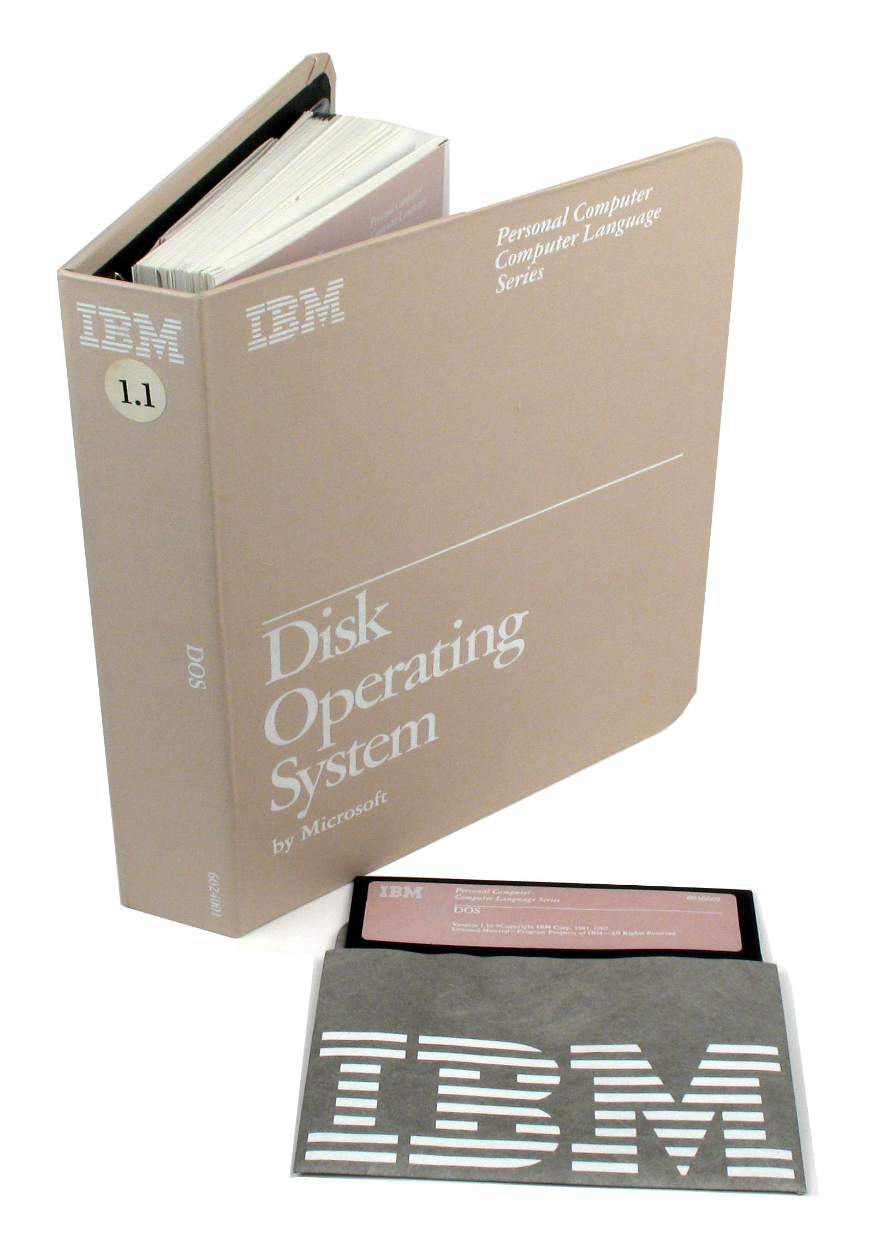
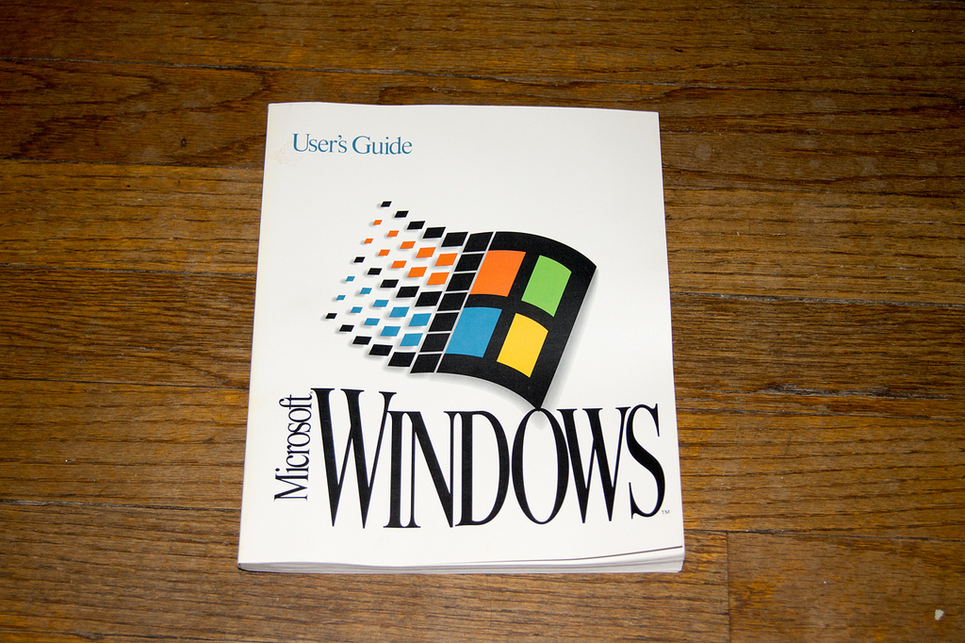
Documentação para Usuário Final
Grandes volumes de documentação impressa
  Em desuso

Slide 15
Documentação para Usuário Final
Arquivos ReadMe
  Um arquivo readme (também read me, em português: leia-me): contém informação sobre outros arquivos num diretório ou arquivo e é comumente distribuído com softwares de computador.
  Frequentemente chamado README.TXT, README.1ST, README.MD, READ.ME ou simplesmente README
    embora software como o Microsoft Windows possam incluir um README.WRI, README.RTF ou README.DOC.
https://pt.wikipedia.org/wiki/Readme

Slide 16
Documentação para Usuário Final
ReadMe
  O conteúdo, tipicamente, inclui uma ou mais dentre as seguintes informações:
  instruções sobre configuração;
  instruções sobre instalação;
  instruções sobre como operar o programa;
  um arquivo de manifesto;
  informação de copyright e licenciamento;
  informação de contato com o distribuidor ou programador;
  defeitos conhecidos;
  troubleshooting;
  créditos e agradecimentos;
  changelog: relato de mudanças.
https://pt.wikipedia.org/wiki/Readme

Slide 17
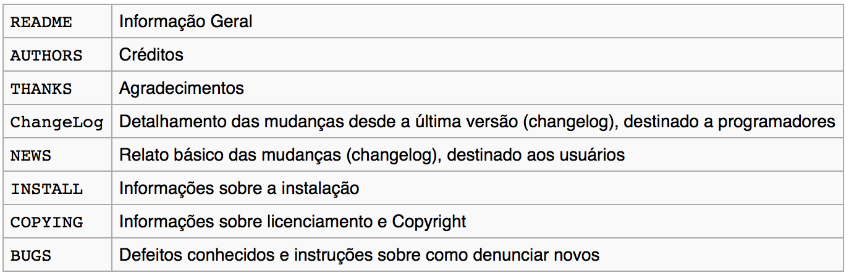
Documentação para Usuário Final
ReadMes sem nome de readme
https://pt.wikipedia.org/wiki/Readme

Slide 18
Documentação para Usuário Final
Documentação para usuários técnicos
  Deve orientar:
    Instalação e ativação do produto
    Desativação
    Adaptação do produto (depois de instalado, se aplicável)
    Atualização
    Desinstalação

